Slide 1
인공지능 과제 - Logistic regression -
컴퓨터 정보통신 공학과 214683
장인환

Slide 2
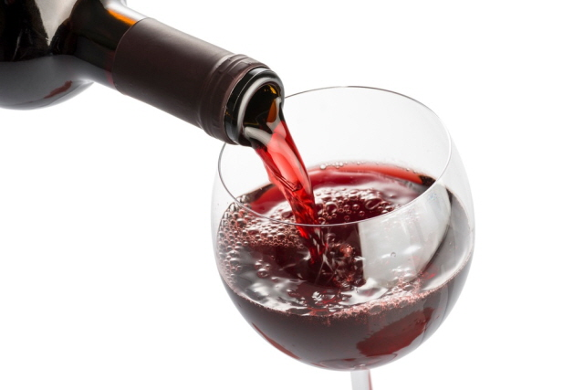
목차
1. 모델링 배경 및 목적
2. 데이터 설명
3. 모델링 과정
4. 결과 및 성능

Slide 3

모델링 배경 및 목적
1.
모델링 배경 및 목적

Slide 4
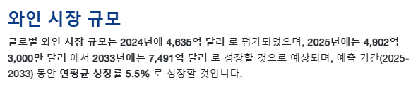
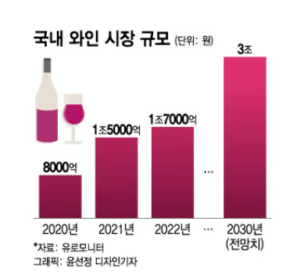
모델링 배경 및 목적
현재 와인 시장은 점점 커지고 있으며, 앞으로도 증가 할 가능성이 굉장히 높습니다.
와인에 대해 입문하고 싶었던 마음도 한편에 존재 하였기 때문에 관심이 갔습니다.
그중 레드 와인은 무슨 요소가 와인의 질에 영향을 주는지 분석 해보고자 주제로 선정하게 되었습니다.

Slide 5
모델링 배경 및 목적
2.
데이터 설명

Slide 6
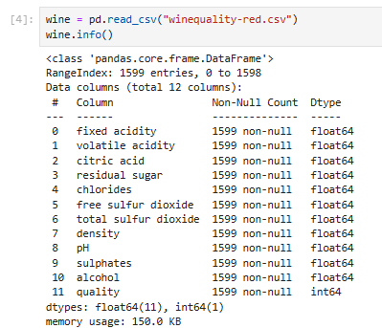
데이터 설명
1600개의 데이터 셋
11개의 독립변수, 1개의 종속변수 존재
종속 변수 : quality
1 - fixed acidity : 휘발성
2 - volatile acidity : 비휘발성 산도
3 - citric acid : 유기산
4 - residual sugar : 당분
5 - chlorides : 염화물
6 - free sulfur dioxide : 유리 이산화향
7 - total sulfur dioxide : 총 이산화향
8 - density : 밀도
9 - pH : 산성
10 - sulphates : 황산염
11 - alcohol : 알콜
12 - quality

Slide 7
모델링 배경 및 목적
3.
모델링 과정

Slide 8


모델링 과정
1. 데이터 분리
y축 : 예측값(질)
x축 : quality를 제외한 모든 요소들
2. 종속 변수 이진화로 변경 및 데이터셋 분리
3. 스케일링

Slide 9
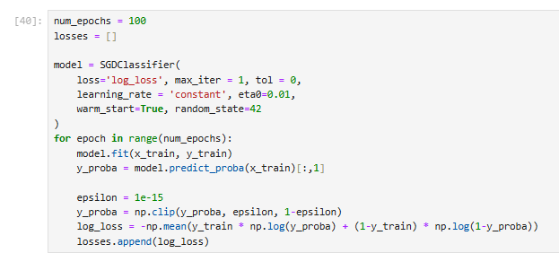
모델링 과정
4. 모델학습

Slide 10
모델링 배경 및 목적
4.
결과 및 성능

Slide 11

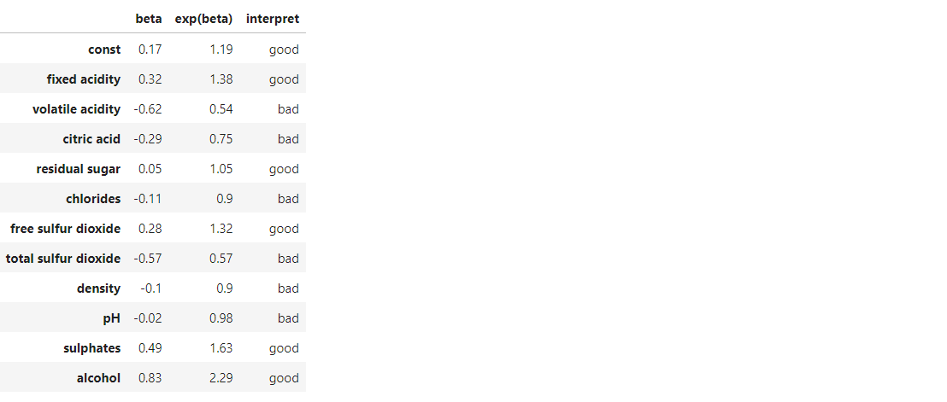
결과 및 성능
와인에 좋은 영향을 끼치는 요인 :
- 비휘발성산, 잔당, 우리 이산화향, 황산염, 알코올
와인에 안좋은 영향을 끼치는 요인
- 휘발성산, 구연산, 염화물, 총 이산화황, 밀도, 산도

Slide 12
참고자료
https://www.kaggle.com/datasets/uciml/red-wine-quality-cortez-et-al-2009
https://straitsresearch.com/ko/report/wine-market
https://news.mt.co.kr/mtview.php?no=2023052415183742823

